Slide 1


RDMS
ARFAOUI Nidhal

Slide 2


Plan
1-MySQL
2-PostgreSQL
3-SQL SERVER

Slide 3
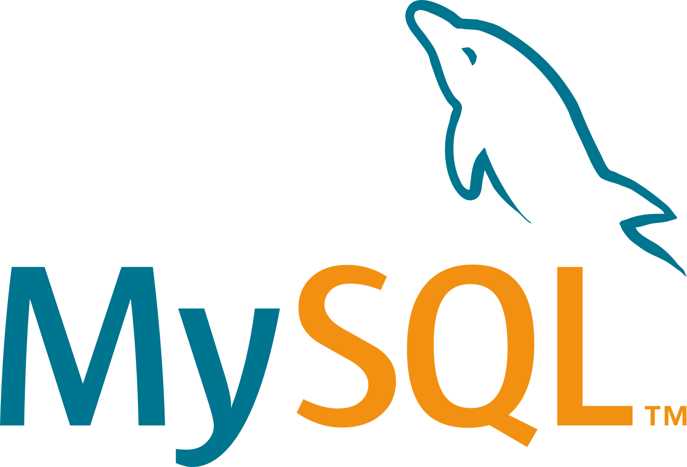
MySQL
MySQL est un système de gestion de bases de données relationnelles SQL open source développé et supporté par Oracle.
Il stocke ces informations dans des « tables » séparées et les relie avec des « clés », c’est pourquoi il est relationnel.

Slide 4
MySQL
Pour comprendre le fonctionnement de MySQL, il est important de connaître deux concepts liés :
Base de données relationnelle
Modèle client-serveur

Slide 5
MySQL
Base de données relationnelle:
Lorsqu’il s’agit de stocker des données dans une base de données, il existe différentes approches que vous pouvez utiliser.
MySQL opte pour une approche appelée base de données relationnelle.
Avec une base de données relationnelle, vos données sont divisées en plusieurs zones de stockage séparées – appelées tables – plutôt que de tout regrouper dans une seule grande unité de stockage.

Slide 6
MySQL
Modèle client-serveur :
En plus d’être un système de base de données relationnelle, MySQL utilise également quelque chose appelé le modèle client-serveur.
La partie serveur est l’endroit où vos données résident réellement. Pour accéder à ces données, vous devez toutefois en faire la demande. C’est là que le client entre en jeu.
En utilisant SQL – le langage de programmation que nous avons mentionné plus haut – le client envoie une requête au serveur de base de données pour les données dont le client a besoin.

Slide 7

PostgreSQL
PostgreSQL est un système de gestion de base de données relationnelle orienté objet puissant et open source qui est capable de prendre en charge en toute sécurité les charges de travail de données les plus complexes. Alors que MySQL donne la priorité à l'évolutivité et aux performances, Postgres donne la priorité à la conformité et à l'extensibilité SQL.
Les entreprises qui souhaitent maintenir un haut niveau d'intégrité et de personnalisation de leurs données choisissent généralement Postgres en raison de sa fiabilité, l'intégrité de ses données, la robustesse de ses fonctionnalités, et parce qu’il fournit des solutions toujours performantes et innovantes. PostgreSQL fonctionne sur tous les principaux systèmes d'exploitation et est conforme à ACID depuis 2001.

Slide 8
PostgreSQL
Contrairement aux autres bases de données transactionnelles, PostgreSQL est implémenté sur un seul serveur et n'est généralement pas conçu pour distribuer ses fonctions de stockage ou de calcul sur plusieurs nœuds.
Bien qu'il soit possible d'utiliser des techniques de regroupement, de réplication et de mutualisation pour faire évoluer votre cluster Postgres en termes de performances et de capacité supplémentaire, ces solutions sont complexes et peu courantes.
De nombreuses entreprises choisissent d'augmenter la taille de Postgres en adaptant verticalement la base de données, ce qui implique l'achat d'un serveur plus grand et plus puissant.

Slide 9
PostgreSQL
Postgres est classé comme un système de gestion de base de données relationnelle-objet (ORDBMS). Cela signifie que contrairement aux systèmes traditionnels de gestion de bases de données relationnelles (SGBDR), Postgres possède une architecture orientée objet.
La plupart des SGBDR stockent des informations sur les données réelles contenues dans la base de données, telles que les tables. Cependant, les ORDBMS tels que Postgres stockeront beaucoup plus d'informations, telles que des informations sur différents types de données, des fonctions SQL, et bien plus encore.
Postgres en particulier permet aux utilisateurs individuels d'éditer ces tables, leur permettant d'ajouter de nouveaux types de données, et des fonctions SQL pour personnaliser la façon dont leurs données sont stockées et interagissent avec la base de données.

Slide 10
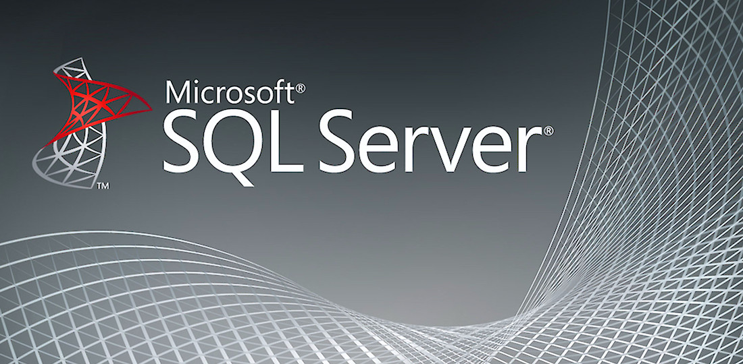
SQL SERVER
Microsoft SQL Server is a relational database management system developed by Microsoft. As a database server, it is a software product with the primary function of storing and retrieving data as requested by other software applications—which may run either on the same computer or on another computer across a network (including the Internet).
Data storage is a database, which is a collection of tables with typed columns.
SQL Server supports different data types, including primitive types such as Integer, Float, Decimal, Char (including character strings), Varchar (variable length character strings), binary (for unstructured blobs of data), Text (for textual data) among others.

Slide 11
SQL SERVER
Data storage is a database, which is a collection of tables with typed columns.
SQL Server supports different data types:
Integer
Float
Decimal
Char (including character strings)
Varchar (variable length character strings)
binary (for unstructured blobs of data)
Text (for textual data) among others

Slide 12
Comparaison
MySQL
PostgreSQL
SQL SERVER
Price: the database has a free edition for developers and small businesses but only supports 1 processor, 1GB of maximum memory used by the database engine and 10GB maximum database size.
. For a server, users need to pay $931.
Price: Free
Language: MySQL is written in C++; database management is done with Structured Query Language.
Price: open-source
Language: C

Slide 13
Comparaison
MySQL
PostgreSQL
SQL SERVER
Row updates :
Row updates :
Row updates :
This criterion refers to the algorithms that a database uses to update its contents, speed, and efficiency.
This criterion refers to the algorithms that a database uses to update its contents, speed, and efficiency.
This criterion refers to the algorithms that a database uses to update its contents, speed, and efficiency.
Developers insert a new column and row in order to update the database. All updated rows have unique IDs. This multiplies the number of columns and rows and increases the size of the database, but in turn, developers benefit from higher readability.
the database has three engines that are responsible for row updates. The ROW Store handles the information on all previous row updates, IDs, and modified content. The in-memory engine allows analyzing the quality of an updated database with a garbage collector.
A solution updates data automatically to the rollback storage. If something goes wrong, developers can always go back to the previous version.

Slide 14
Comparaison
MySQL
PostgreSQL
SQL SERVER
Memory-Optimized Tables:
Memory-Optimized Tables:
Memory-Optimized Tables :
Memory-optimized tables are mainly known as a SQL Server concept, but they also exist in other database management solutions.
Supports the memory-stored table, but it can’t participate in transactions, and its security is highly vulnerable. Such tables are used only for reading purposes and can simplify exclusively primitive operations. For now, MySQL doesn’t come close to making the most out of memory-optimized tables.
Uses an optimistic strategy to handle memory-optimized tables, which means they can participate in transactions along with ordinary tables. Memory-based transactions are faster than regular ones, and this allows a drastic increase in application speed.
Doesn’t support in-memory database creation.

Slide 15
Thank you for your attention

